Slide 1
Lezione 9
EDILIZIA ABITATIVA GRECA

Slide 2
Premessa
abitazione moderna = spazio privato riservato ai membri di una famiglia, quasi isolato dalla sfera pubblica;
casa antica = centro di comunicazione sociale e di autorappresentazione che prevedeva al proprio interno ambienti di rappresentanza aperti ai visitatori e vani a carattere funzionale.
Limiti e condizionamenti dovuti alla storia degli studi. I dati di scavo sono numerosi per determinati periodi e scarsi per altri, altrettanto squilibrato è il rapporto fra le aree geografiche non indagate nella stessa misura. È conosciuto sufficientemente lo sviluppo delle abitazioni dei ceti più abbienti della società, mentre è lacunoso quello relativo alle dimore delle classi più povere. Gli scavi hanno interessato quasi sempre singoli edifici, che quindi sono soggetti al rischio di essere enfatizzati e di trasformarsi in modelli di una realtà che dobbiamo immaginare invece ben più ampia e diversificata.

Slide 3
Edilizia privata greca: conoscenze ridotte rispetto edifici pubblici, sia per tradizione studi sia per costruzione in materiali deperibili sia per lunga continuità di vita che ha portato a cancellare le tracce delle fasi più antiche.
Tendenzialmente le case erano modeste, di dimensioni contenute e poco articolate, centripete, con netta distinzione fra ambienti maschili e femminili (gineceo), spesso posti sul retro.
Nel corso dell’VIII sec. a.C. si afferma la planimetria quadrangolare nell’edilizia privata, manifestandosi con una grande variabilità e con planimetrie più o meno complesse: lo schema più semplice prevedeva un solo vano multifunzionale, definito òikos, quello più complesso l’articolazione in più ambienti.
Da questi modelli lentamente - e senza che sia possibile ricostruirne nel dettaglio le tappe - si elaborano nuove soluzioni abitative, che si manifestano compiutamente a partire dalla fine del VI sec. a.C.

Slide 4
Ambienti fondamentali delle case aristocratiche greche arcaiche:
mègaron = sala di ricevimento e pranzo di tradizione micenea preceduta da vestibolo e cortile, con focolare che dall’VIII-VII si evolve nell’andròn = sala destinata ai banchetti aristocratici (rito esclusivamente maschile che ca. dal VII prevedeva - secondo un modello assiro - l’uso di mangiare sdraiati su klìnai): era un elemento indispensabile nella casa greca, anche le case più modeste ne possedevano uno, le più ricche due o più. Era ubicato presso l’ingresso.
pastàs = vestibolo/corridoio trasversale nella parte anteriore (attestato a partire da fine VIII a.C.): dapprima vestibolo coperto o cortile chiuso cui si accedeva direttamente dalla strada, poi dal VI anche portico colonnato aperto su un cortile; da qui si accedeva tramite una scala al piano superiore della casa.

Slide 5
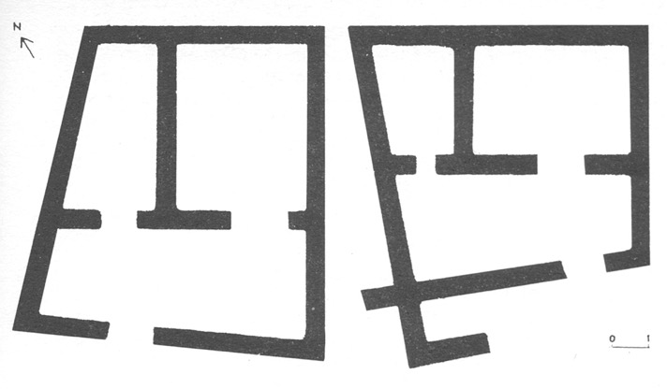
Egina. Abitazioni connesse con il santuario, sulla via di accesso allo stesso: gruppo di tre case orientate in senso nord-sud e formate da due stanze affiancate e aperte sul vestibolo trasversale (pastàs).
VII-VI sec. a.C.

Slide 6
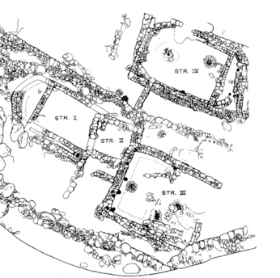
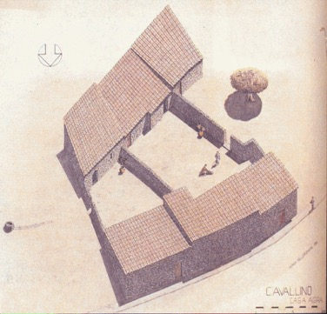
Case a pastàs nell’VIII a.C. anche in Magna Grecia ispirate a modelli della madrepatria: es. a Pithecusa sono state trovate case quadrangolari a un vano con piccolo portico o con due colonne davanti oppure absidate, al cui interno sono state rinvenute molte scorie di ferro, per cui si è supposto che in questi ambienti avesse preso posto una officina per la lavorazione dei metalli.
Poi, sempre in Magna Grecia, dal VII (?) abitazioni un po’ più articolate: case quadrangolari, con cortile anteriore o interno come in Apulia a Cavallino (VI sec.?) oppure con più vani non comunicanti raccordati da corridoio trasversale anteriore (pastàs).
I muri erano in mattoni crudi, il tetto in paglia o legno.

Slide 7
Con l'età classica aumentano sia le testimonianze letterarie che la documentazione archeologica sull'edilizia privata in Grecia.
Senofonte nei Memorabili menziona 10.000 case in città e ci descrive la dimora di Isomachos: esposta verso sud per motivi climatici, la casa era suddivisa in una parte riservata alle donne (ove dormivano anche le schiave) e una agli uomini (anche gli schiavi), separate da una porta per impedire ogni promiscuità. Si nominano la camera da letto, locali asciutti per tenere il grano e uno fresco per il vino, oltre a locali per prodotti e utensili.
Lisia descrive l’abitazione di Euphiletos che si estendeva su due piani di uguale grandezza, di cui il superiore, più sicuro, riservato alle donne e ai bambini, mentre quello inferiore agli uomini. Ma quando gli nacque un figlio per evitare le scale pericolose alla moglie (evidentemente la scala era ripida), il proprietario andò ad abitare di sopra e la moglie di sotto.

Slide 8
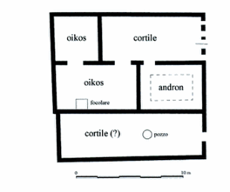
I rinvenimenti archeologici confermano che in età classica continua il modello della casa a pastàs, con pochi ambienti: le strutture avevano zoccolo in pietrame e/o ciottoli e alzati in mattoni crudi con intelaiatura lignea, ma con copertura in tegole. In questo periodo però le architetture domestiche acquisiscono maggiore ordine planimetrico-distributivo in concomitanza della diffusione di regolari ordinamenti urbanistici (particolarmente nelle colonie).
Es. Selinunte ove nel V si osserva un ammodernamento delle case arcaiche nella zona presso l’agorà con l’ inserimento di un andron oltre alla pastas originaria con 9-11 posti per klinai.

Slide 9
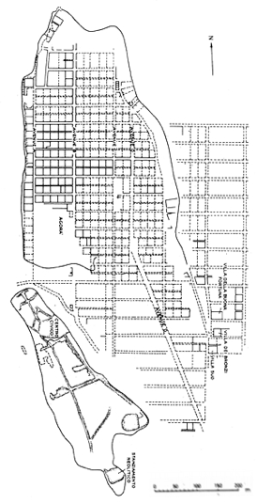
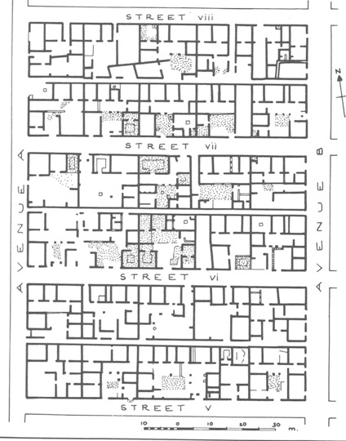
Olinto (città riorganizzata nel 432 dopo la distruzione persiana vedi lezione urbanistica greca): la casa è cellula di base dell’organismo urbano (insulae di coppie di cinque unità abitative separate da ambitus).

Slide 10
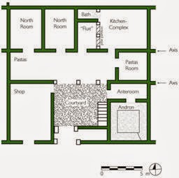
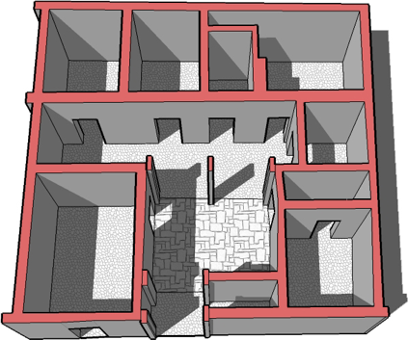
Case organizzate in moduli residenziali quadrati di 300 mq ca. con corte anche porticata, sul cui lato nord si trovava un corridoio trasversale (la “pastas”) dal quale si accedeva al quartiere abitativo sul retro fra cui probabilmente vi erano cucina e bagno. A un lato, e talvolta anche su ambedue i lati della pastas, trovava posto un piccolo locale di servizio. Ai lati della corte una bottega con ingresso indipendente o altri ambienti di lavoro e l’andron (con anticamera). Al piano superiore le camere da letto.
Costruzione centripeta con preciso ordine spaziale-distributivo (inserimento urbanistico).

Slide 11
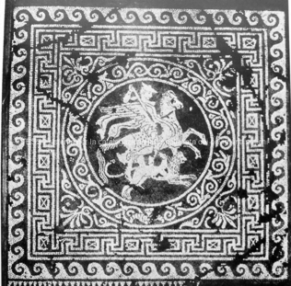
Delle ca. 300 abitazioni rinvenute si sono riconosciute tre varianti, definite in base alla posizione dell'andròn: le case che hanno l'andròn posizionato a sud come il cortile centrale, a cui si perviene attraverso uno stretto vestibolo; le case con l'andròn a settentrione e il cortile accessibile dal lato opposto attraverso un corridoio chiuso; le case d’angolo che hanno l'andròn alla testata e il cortile nelle due disposizioni.
Da queste case tipo se ne distaccano alcune, di maggiore ampiezza e con pianta più complessa, specialmente nel versante E della città che evidentemente doveva avere un carattere prevalentemente residenziale. Ad es. la Casa detta di Zoilo (notevole per l'elevato numero degli ambienti - 17 - alcuni dei quali destinati forse a bottega); la Casa dei Commedianti con corte a peristilio completo dove per la prima volta compare adottata la soluzione dell’ impluvio decorato a mosaico; la Villa della Buona Fortuna (la più lussuosa: a due piani, composta da nove camere che si aprono sul cortile, monumentalizzato a peristilio, con vani caratterizzati da mosaici figurati di ciottoli); la Villa dei Bronzi, che conserva tracce dell'elevato in mattoni crudi e della scala d'accesso al piano superiore.

Slide 12
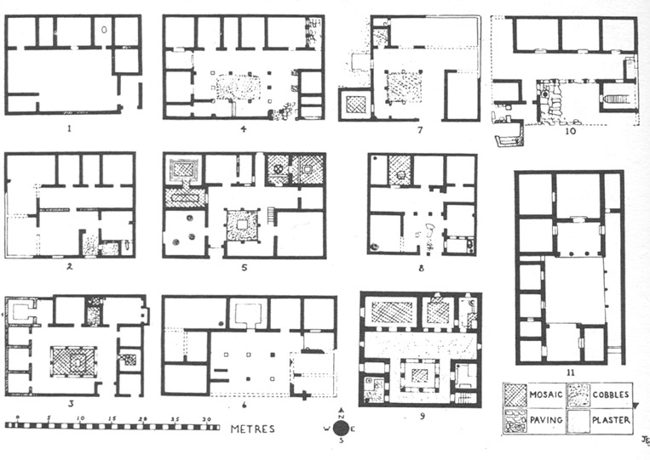
Nel V-IV, si hanno case dette a corte più ampie e articolate con vari ambienti incentrati su un cortile anche circondato da tettoie (prodromi di peristili): varietà planimetrica, con tratti comuni (centripete, con ambienti principali allineati sul fondo, collegamenti interni trasversali).

Slide 13
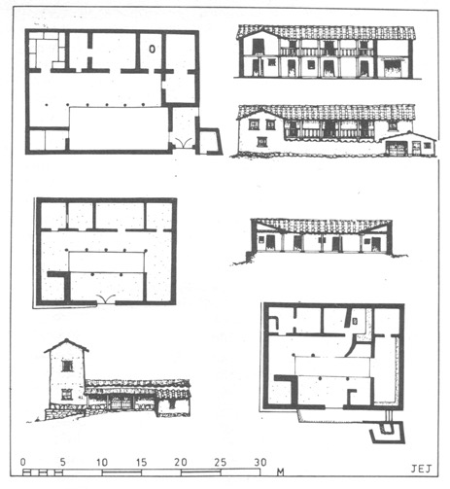
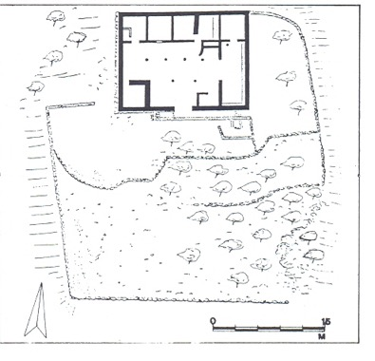
Attica e Magna Grecia
Abitazioni rurali – fattorie (V-IV sec. a.C.): dapprima molto semplici, con pochi vani poi dal IV con cortile centrale e vari ambienti residenziali e lavorativi (magazzini, granai, laboratori ecc.): impostazione semplice, con chiara distinzione tra ambienti abitativi sul fondo e nel secondo piano e lavorativi nel piano terra / anteriori.

Slide 14
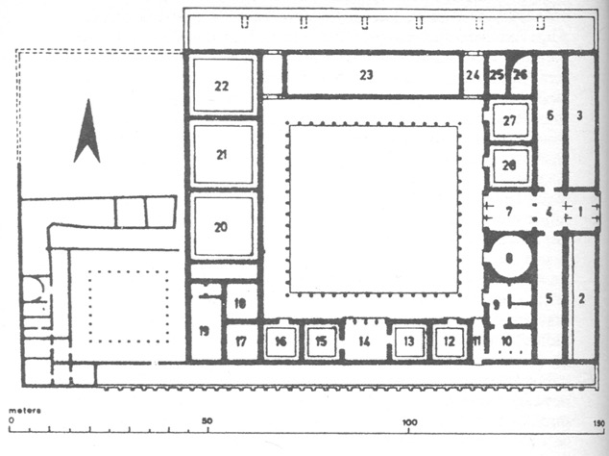
In età ellenistica cambia la concezione della casa, per motivi socio-politici: compaiono abitazioni di rappresentanza.
Ege (la più antica capitale della macedonia)/Vergina -
Palazzo: enfasi / “monumentalizzazione”
con corti porticate / peristili
e crescita del numero dei vani, anche di ricevimento / rappresentanza

Slide 15
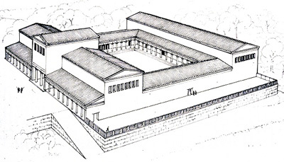
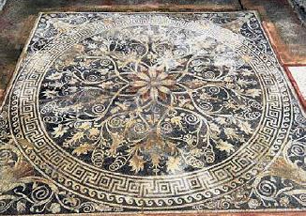
Ipotesi ricostruttiva del Palazzo e grande mosaico con motivi floreali

Slide 16
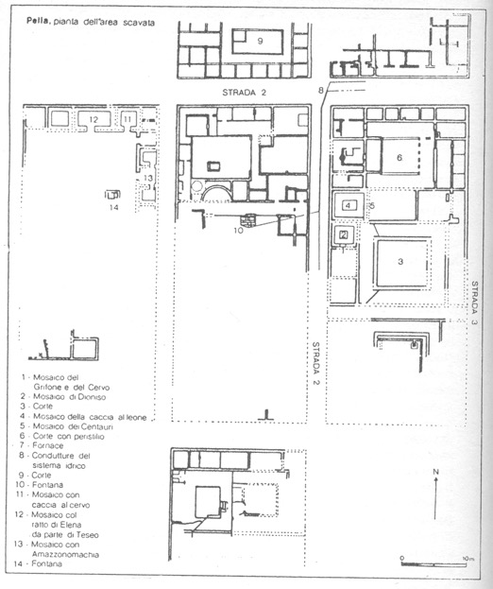
Nell’ellenismo c’è maggiore diversificazione della casa a seconda della classe sociale: popolare, di alto livello, palaziale.
Anche nelle case di livello non troppo alto si osservano cambiamenti: sono più ampie e articolate, organizzate attorno ad una corte centrale meglio definita e fusa nell’impianto architettonico (non semplice cortile aggiunto) su cui si aprono le varie stanze.
Netta affermazione del peristilio e di apparati decorativi, architettonici e musivi.
La casa associa sempre più componenti ornamentali, di ostentazione estetica e di rappresentatività sociale ed economica a quelle puramente struttive e funzionali.
Pella

Slide 17
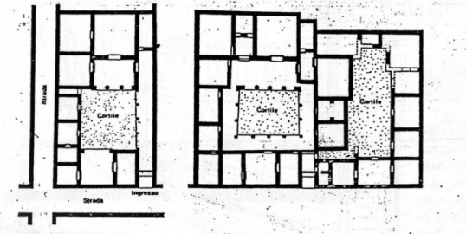
Priene (IV a.C.): la casa tipo è detta a prostàs (portico a due colonne aperto sul cortile), un modello che ha conosciuto maggiore sviluppo in Asia Minore che in Grecia.
Al centro cortile quadrato con accesso diretto (o mediante un vestibolo) dalla strada, a nord del quale sono le stanze principali precedute dalla prostàs; andròn laterale al cortile.

Slide 18
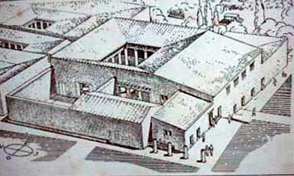
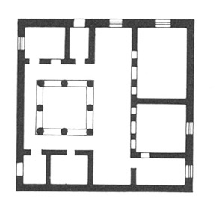
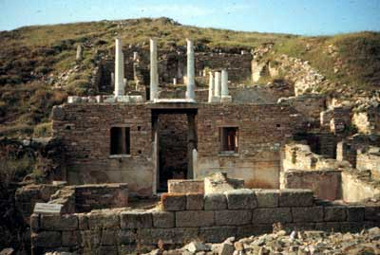
A Delo la casa tipo presenta una struttura quadrata a due piani, che nelle abitazioni maggiori copre una superficie di 600 m², pertanto superiore a quella della casa tipo del periodo classico (200-300 m²), ed è caratterizzata dalla presenza del peristilio.

Slide 19
EDILIZIA ABITATIVA
ETRUSCO ITALICA

Slide 20
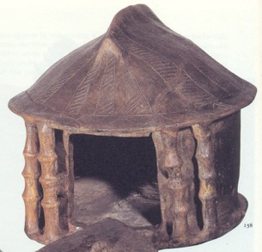
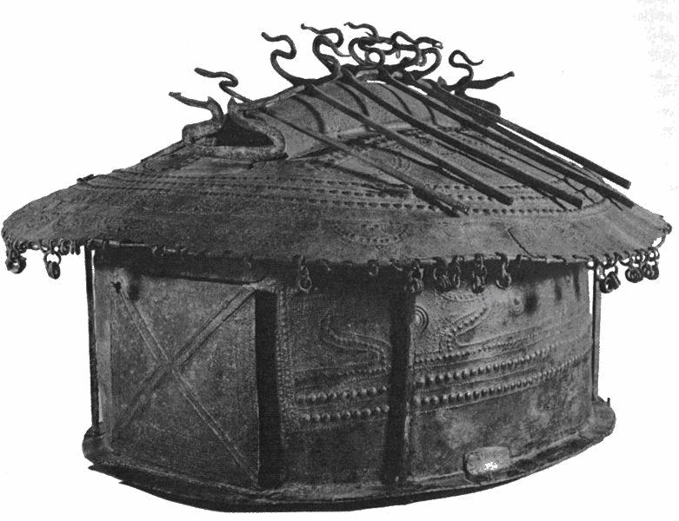
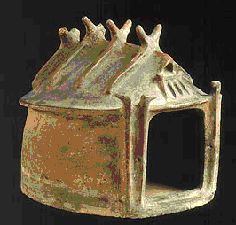
Urne a capanna etrusco-laziali
IX - VIII sec. a.C.
Capanne dapprima tonde / ovali (specie nel Lazio, Messapia, Daunia, Bruzzio, in Etruria meno attestate)

Slide 21
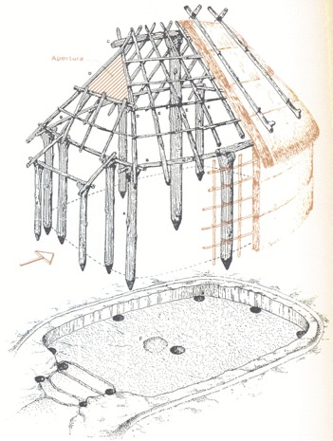
Roma - capanne del Palatino (VIII sec. a.C.): le prime abitazioni documentate archeologicamente a Roma, dovevano presentare una pianta ovale con l'alzato realizzato in fango, paglia e canne, rafforzato da pali di legno e impermeabilizzato da uno strato di argilla. La copertura era eseguita con gli stessi materiali e sostenuta da uno o due pali con un'apertura per la fuoriuscita del fumo prodotto dal focolare. La porta si apriva in uno dei lati corti e talvolta era protetta da un portico poco profondo. Una canaletta tracciata lungo il perimetro esterno assicurava il deflusso delle acque di scolo.

Slide 22
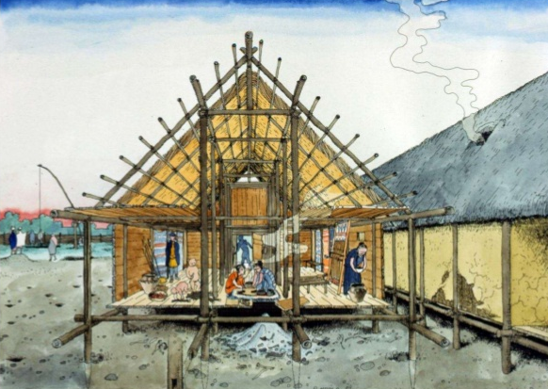
A Tarquinia gli scavi hanno portato alla luce 25 capanne, di 11 delle quali è stato possibile ricostruire le piante: 4 ovali (superficie 80 m²) e 7 rettangolari (35 m²). La forma differente potrebbe segnale una diversità di funzione, ma è più probabile che indichi la fase di passaggio dalla capanna ovale a quella rettangolare: la generalizzazione del tipo rettangolare sarebbe un portato del Villanoviano medio e recente e la contrazione dello spazio aperto segnalerebbe l'affermarsi della famiglia nucleare in luogo di quella allargata.
Dall’VIII-VII secolo le capanne rettangolari si fanno dominanti, spesso su due piani: erano più adatte a rapporti spaziali esterni = inserimenti di tipo urbanistico con assi lineari e ortogonali.

Slide 23
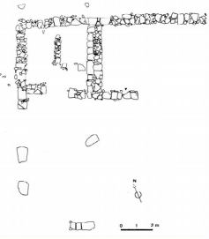
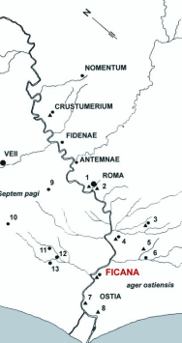
Dal VII in Etruria trasformazioni radicali nelle tecniche di costruzione e nelle tipologie abitative, sotto l'influsso di modelli (e artigiani) greci e orientali, in coincidenza significativa con l'affermarsi del ceto aristocratico. Si assiste al passaggio dalla capanna alla casa: i muri presentano zoccolo in muratura e alzato in mattoni crudi o a telaio ligneo.
Es. Ficana.
Casa ad ambiente unico, considerata tra le più antiche in tecnica lapidea (metà VII sec. a.C.) ampliata (fine VII) con l’accostamento di un vano e la realizzazione di un fronte porticato sul cortile antistante.

Slide 24
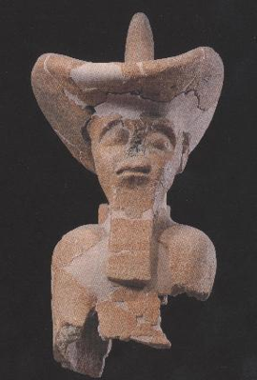
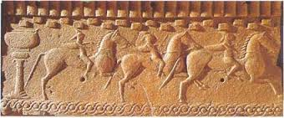
Dalla fine del VII, ma soprattutto nel VI sec. a.C., ulteriore novità: tegole fittili e coroplastica nelle coperture delle residenze di prestigio: sculture acroteriali e lastre fittili, talora dipinte (Plinio, Nat. hist., XXXV, 152 ricorda l’introduzione e trasmissione in Italia di modelli greci nella coroplastica architettonica, avvenuta a opera di artisti giunti in Etruria nel 657 a.C.). Dovevano proteggere gli elementi lignei, ma acquistano un valore propagandistico e celebrativo dei valori aristocratici (scene di banchetto sdraiato secondo la moda assira, sfilata di cavalieri, corse di carri).
Statua acroteriale e lastra fittile da Murlo

Slide 25
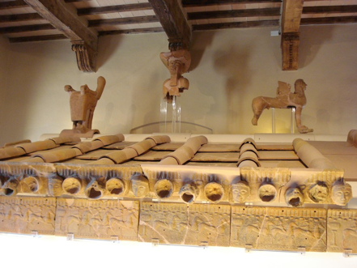
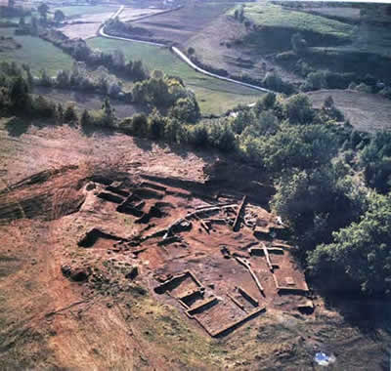
Dalla seconda metà del VII e nel VI secolo a.C. residenze di prestigio con impianti compatti a cortile centrale porticato, tecnica costruttiva lapidea con decorazioni fittili: influssi diretti del modello palaziale orientale, con il probabile intervento di maestranze itineranti.
Se il palazzo di Murlo (Siena) (I fase: fine VII sec. a.C.) sorge su un’altura isolata, la maggior parte era inserita all’interno di abitati, sempre in posizione dominante: es. Acquarossa (Viterbo) (fine VII sec. a.C.).

Slide 26
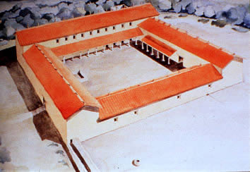
A Murlo l'edificio (indagato da una missione americana a partire dagli anni ‘60 del Novecento) di fine VII sec. a.C., dopo un incendio venne ricostruito completamente con una pianta diversa (e meglio nota) intorno al 580 a.C.

Slide 27
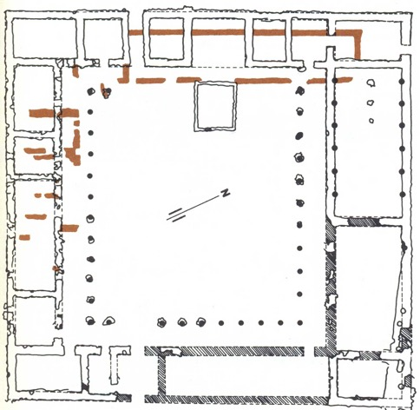
Del primo “palazzo” si conoscono due nuclei edilizi distinti, posti ai lati di una corte, che occupano complessivamente un’area di 700-800 mq.
Il secondo presenta una pianta quadrata (3600 mq), con ambienti disposti su quattro lati di una corte circondata su tre da portici colonnati con probabili torrioni angolari. Il lato NW di fronte all’ingresso ospitava il settore di rappresentanza, quello SW lo spazio per il banchetto: i resti di klìnai e la rappresentazione nelle lastre architettoniche attestano per la prima volta in area tirrenica la tipologia “sdraiata” di stile assiro. Gli altri lati dovevano invece accogliere settori di servizio (magazzini, stalle) e artigianali.

Slide 28
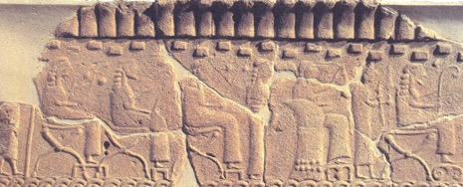
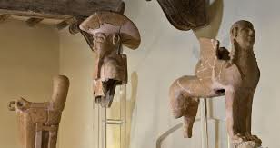
Straordinaria la decorazione fittile: lastra figurate (con scene celebrative della gens proprietaria del complesso e del territorio circostante: un’assemblea di magistrati o divinità, un corteo nuziale, una corsa di cavalieri, un banchetto) e 20 statue acroteriali a grandezza naturale raffiguranti divinità e antenati, insieme ad elementi vegetali, sfingi e animali mostruosi orientalizzanti.

Slide 29
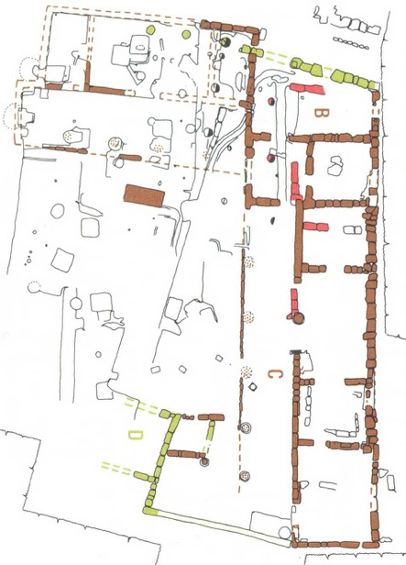
Acquarossa (Viterbo): il primo impianto del “palazzo” (fine VII) è noto in modo lacunoso ma sembra di pianta allungata; verso il 530 venne ricostruito in forme più monumentali: due edifici con fronte porticato, collegati e disposti a L sui lati orientale e settentrionale di una corte. Entrambi i nuclei principali presentano un blocco tripartito di vani: l’ala orientale, che aveva funzioni di rappresentanza, mostra al centro un vasto ambiente che comunicava con due vani minori di cui quello meridionale poteva essere utilizzato per riunioni e banchetti ristretti, nella forma tradizionale seduta (vedi banchina a U); l’ala settentrionale dell’edificio nel grande ambiente centrale doveva accogliere banchetti istituzionali sdraiati.

Slide 30
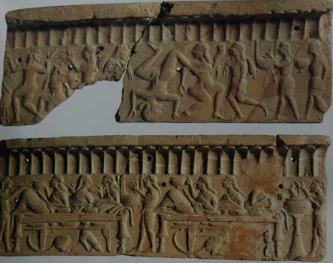
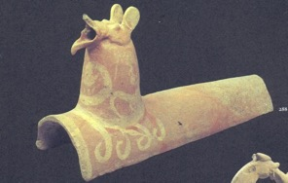
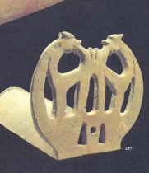
Anche questo complesso presentava una ricca decorazione fittile di cui si sono trovati più di 2000 frammenti: antefisse e lastre con scene di corteo con Eracle, di banchetto e di danza.

Slide 31
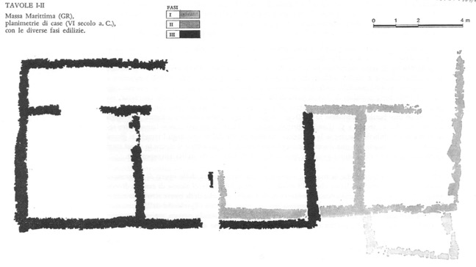
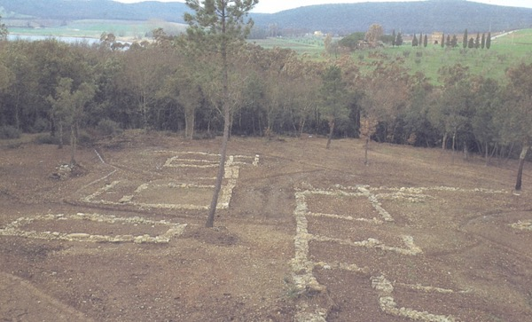
Massa Marittima
Lago dell’Accesa
centro insediativo satellite di una città maggiore, da identificare con Vetulonia, che aveva nel periodo di vita del villaggio il controllo sui giacimenti minerari delle Colline Metallifere.
VI sec. a.C.
Case allungate caratterizzate da pochi ambienti con vestibolo trasversale
simili alla casa a pastàs

Slide 32
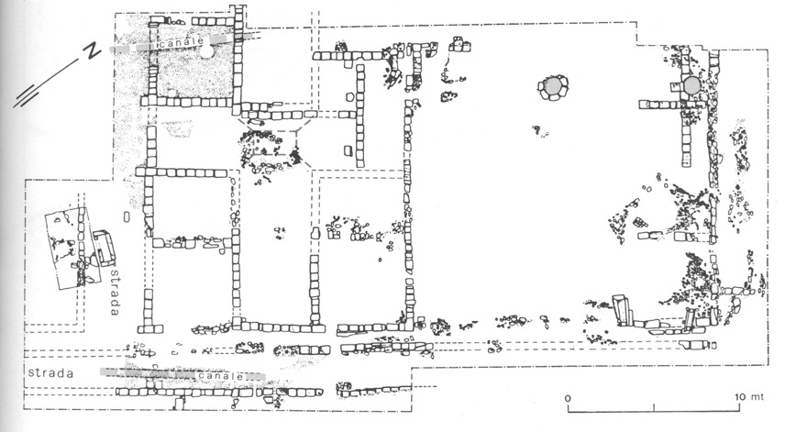
Nella seconda metà del VI sec. città ortogonali: anche le case si articolano e geometrizzano (stretto rapporto con l’urbanistica). In questa fase le aristocrazie urbane etrusco-italiche avviano l’elaborazione di un nuovo modello di abitazione, nota come casa ad atrio, che diventerà la tipica abitazione di prestigio in età romana (cfr. lezione Edilizia privata romana).
Regae (porto di Vulci): abitazione, datata alla fine del VI sec. a.C., con spazio centrale cruciforme interpretato come un esempio di atrio arcaico (320 mq) ).

Slide 33
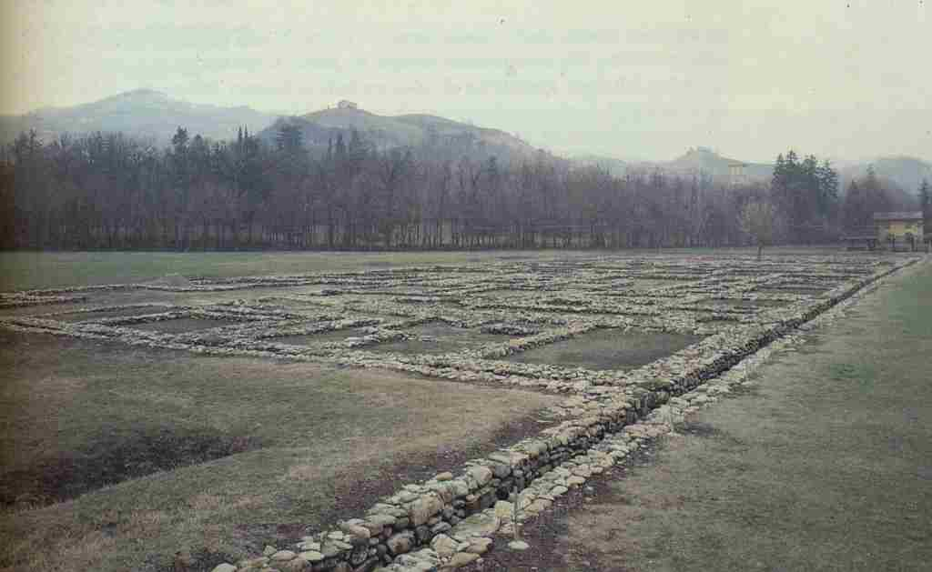
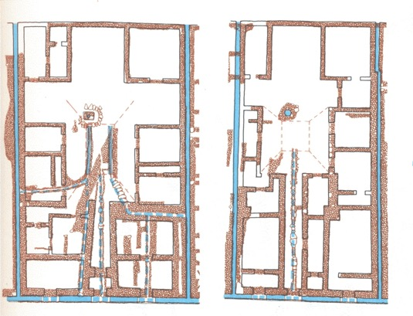
Marzabotto
fine VI - V sec. a.C.
Le dimensioni e planimetrie delle case variano sensibilmente tra i diversi settori urbani: misura media 600-800 mq. Le case avevano un solo piano, erano accessibili da un corridoio stretto e profondo e gravitavano su un cortile interno cruciforme attorno a cui si organizzavano le altre stanze. I vani affacciati sulla strada erano riservati alle attività artigianali e commerciali. Le fondazioni erano in ciottoli fluviali e l'alzato in mattoncini crudi, associati probabilmente ad un'armatura in legno; i tetti erano rivestiti di tegole, ma privi di decorazioni.

Slide 34
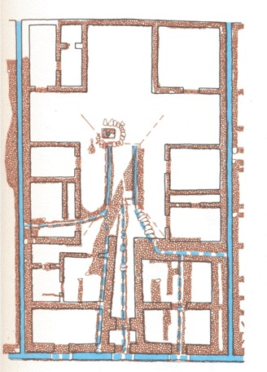
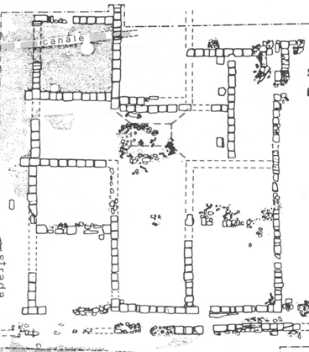
Regae (Vulci)
Marzabotto
Non c’è ancora un modello rigoroso e standardizzato, ma solo un indirizzo di massima basato sull’assialità (ma non simmetria) di ambienti disposti attorno a cortile “a croce ” = prodromo di atrio.

Slide 35
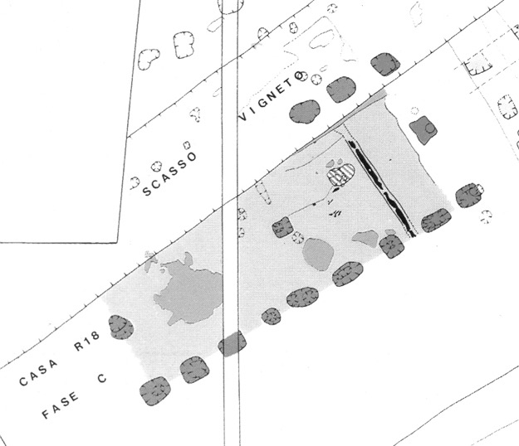
In ambiti più periferici (e anche extraurbani / rurali) c’è conservatorismo, con sopravvivenza di case lunghe che si sviluppano e articolano in modo più razionale.
Forcello di Bagnolo S. Vito (Mantova): casa lunga in legno (V sec. a.C.)

Slide 36
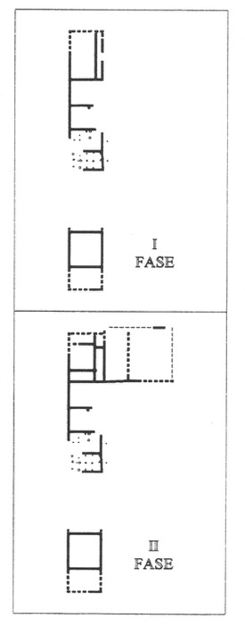
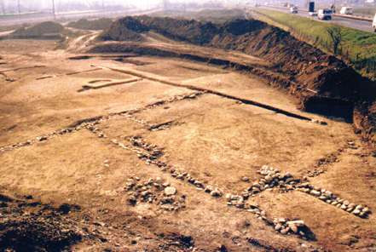
Casalecchio
di Reno
fine VI - V sec.
L’abitazione (centro di controllo del territorio abitato da élite legate al contesto urbano, il cui alto tenore di vita è confermato dai corredi restituiti dalle vicine sepolture)
a sviluppo lineare è modello di riferimento per le residenze di prestigio “extraurbane”. Terreno circostante bonificato con fossati ortogonali; edificio principale allungato (70x10 m), diviso in due nuclei di ambienti (uno a destinazione abitativa, l’altro di servizio).

Slide 37
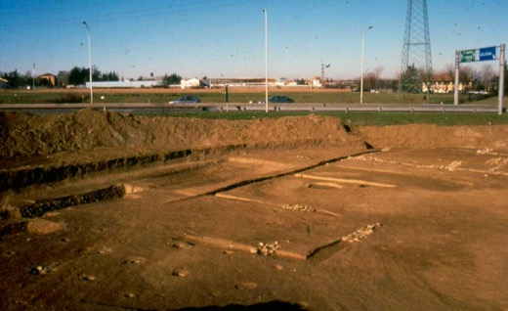
Vani abitativi e impianti lavorativi e artigianali: granaio, fornace.
granaio su pali
fornace

Slide 38
Bologna - via A.Costa - V sec.: edificio abitativo con recinzione acquea e torre (?) di ingresso: complesso non ordinario: controllo itinerario / dazio? Ambienti lavorativi e annessi vari: fornace, recinti per animali, magazzini, macine.
fornace
recinti

Slide 39
Con Celti c’è sopravvivenza passiva con rioccupazione dei precedenti impianti etruschi e delle relative infrastrutture (stradali, idrauliche ecc.) e loro “consumo” (come già detto nella Lezione Urbanistica etrusco-italica, era un popolo privo di cultura urbana, che viveva in villaggi di capanne e preferiva allevamento e metallurgia all’agricoltura).
Monte Bibele (V - III sec. a.C.).

Slide 40
Abitato d’altura di circa 7000 mq, in parte ancora da esplorare su un pianoro naturalmente difeso. Materiali archeologici databili al V sec. a.C. indicano la frequentazione del sito già in quest’epoca, forse per scopi insediativi; tuttavia la fase più consistente dell’abitato si colloca agli inizi del IV, nel momento delle migrazioni di tribù celtiche dall’Europa Centrale, attirate in Italia dalla fertilità della penisola (abbandono dei centri urbani, a favore di siti d’altura). L’area, favorevole per la ricchezza di fonti d’acqua e per le possibilità di controllo del territorio circostante, fu scelta da un gruppo di etruschi per insediarvi un nuovo villaggio, cui attorno al 350 a.C. si affianca la presenza di una componente celtica (vedi le tombe del vicino sepolcreto). Il villaggio venne costruito secondo un “progetto urbanistico”, che richiese la soluzione di alcuni problemi strutturali determinati dalla natura stessa del sito: costruzione di una decina di terrazzamenti consecutivi, con andamento nord-sud, sostenuti da muri di pietra, che costituirono una sorta di isolati dalle dimensioni irregolari, su cui vennero impiantate sia le strutture abitative (da 40 a 50) che quelle di uso collettivo (vari magazzini per conservare i cereali e una cisterna).

Slide 41
In area veneta adozione precoce, sin dall’VIII sec. a.C., della planimetria rettangolare.
Padova – area ex Storione: impianto abitativo di VIII con capanne rettangolari affiancate, una grande cisterna comune, ampi spazi vuoti fra le abitazioni usati come spazi comuni (orti e aree per l’allevamento).
Este, area Ospedale Civile, abitazione datata agli inizi del VII sec. a.C., rettangolare con due o più ambienti, in tecnica lapidea (fondazioni e zoccolo in scaglia rosa ed elevato in argilla cruda o in elementi lignei), sostituita alla metà del VI sec. da un nuovo edificio di cinque vani, realizzato con la medesima tecnica edilizia. Importante impiego della tecnica lapidea in area veneta precedente all’Etruria padana e all’area etrusco-laziale, dove compare solo alla metà del VII sec. a.C.
Padova – via Dietro Duomo: strutture abitative a pianta rettangolare, articolate in più vani, con aree cortilizie comuni e installazioni produttive (attività fittile e metallurgica e forse telai); nel vano maggiore è sempre presente un grande focolare (frammenti fittili coperti da argilla) di forma quadrangolare.

Slide 42
In Veneto, Trentino Alto Adige e Friuli (Montereale Valcellina, Rotzo, Val di Non ecc.) casa interrata retica, con la parte ipogea destinata a magazzino.
Bressanone, Stufles: sezioni longitudinali di case retiche di IV a.C.

